Slide 1
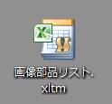
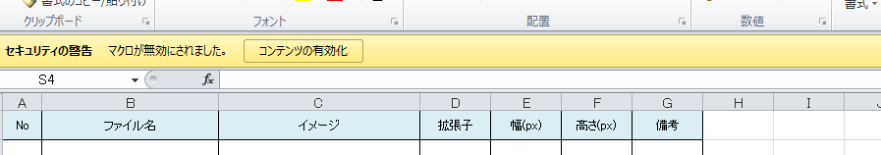
１．起動
ダブルクリック
開いた時に黄色のバーで警告がでたら「有効化」にする。
それでも使えない場合は下記のリンクの手順参照。
http://www.relief.jp/itnote/archives/excel-2010-enable-macros.php

Slide 2
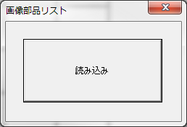
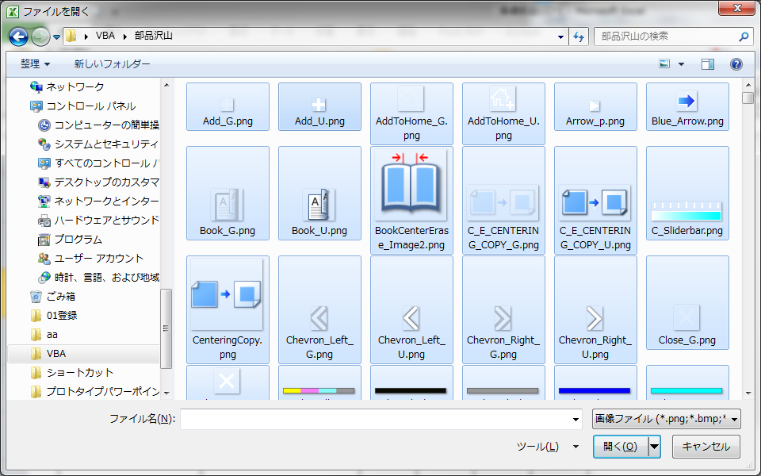
２．ファイル選択
読み込みを押す
記入したい部品
全選択。
対応ファイル
・BMP
・GIF
・JPEG
・PNG

Slide 3
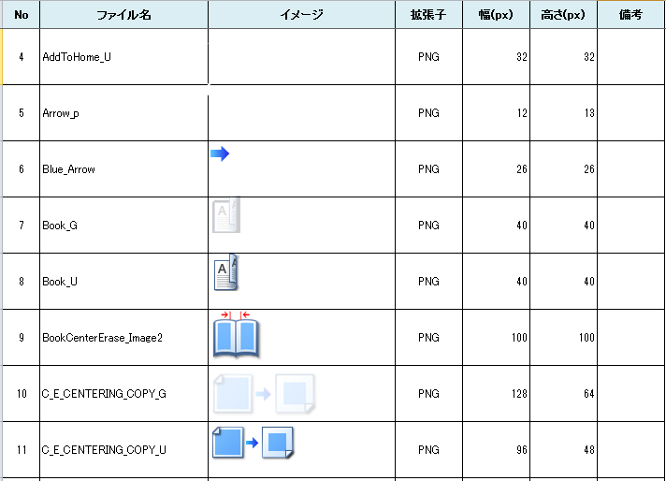
３．完成
完成
後は手動で
レイアウト調整する
500個ぐらいのファイル
だと約1分かかる

Slide 4
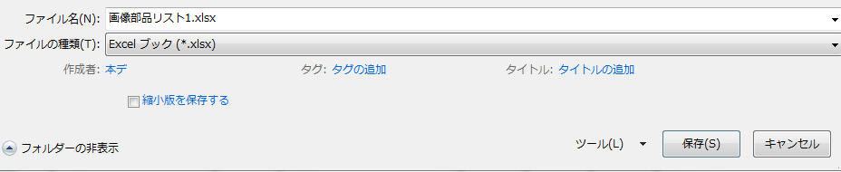
４．保存
保存する際には拡張子を「Excelブック.xlsx」にすると、
マクロが消えるので開発などに渡す前にはこの拡張子で行う。
逆に「マクロ有効ブック .xlsm」にするとマクロが消えないので
今後も追加したい場合にはこの形式で保存しておく。

Slide 5
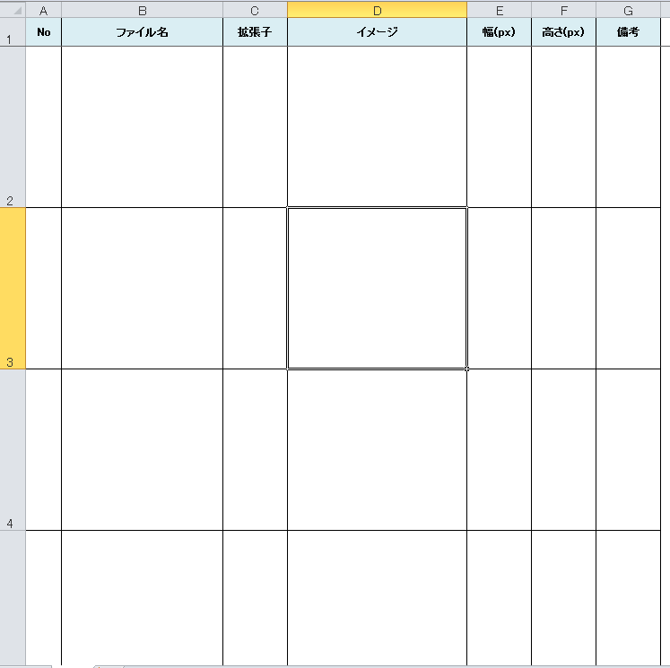
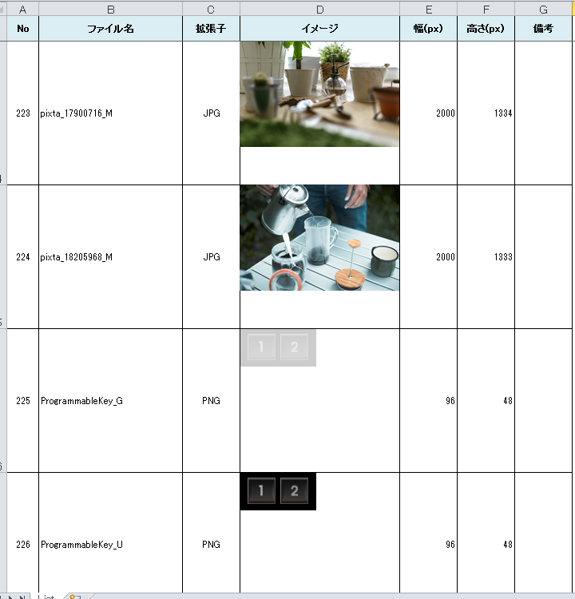
５．Tips
画像貼付けの機能はセルの大きさを超えないように作っているので、
デフォルトより大きく/小さく貼り付けたい場合は、読み込み前に
セルの大きさを調整しておく。

